Slide 1

Mapas Mentais e Conceituais Como Ferramenta Para Desenvolvimento de Artigos
Diego Damasceno
damasceno.diego@gmail.com

Slide 2
Roteiro

Slide 3
Roteiro
Introdução
Leitura e Desenvolvimento de Artigos
Processo de Desenvolvimento
Referências

Slide 4
Introdução
Mapas Mentais

Slide 5
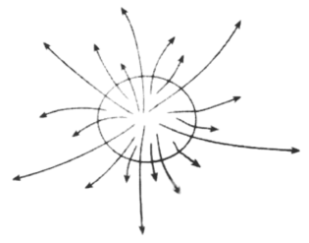
Introdução
Mapas Mentais
  Técnica gráfica para anotação e visualização de pensamentos usando uma estrutra radiante. (Buzan,2003)

Slide 6
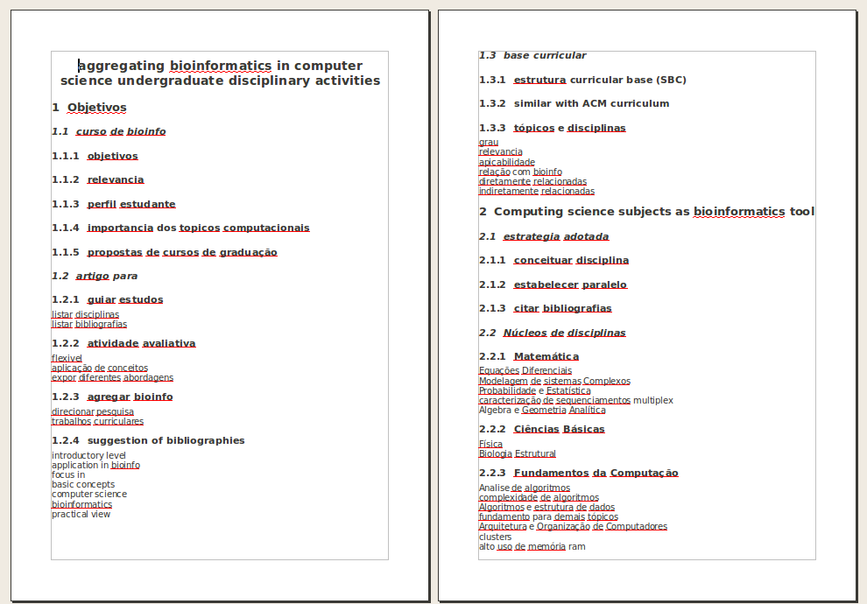

Slide 7
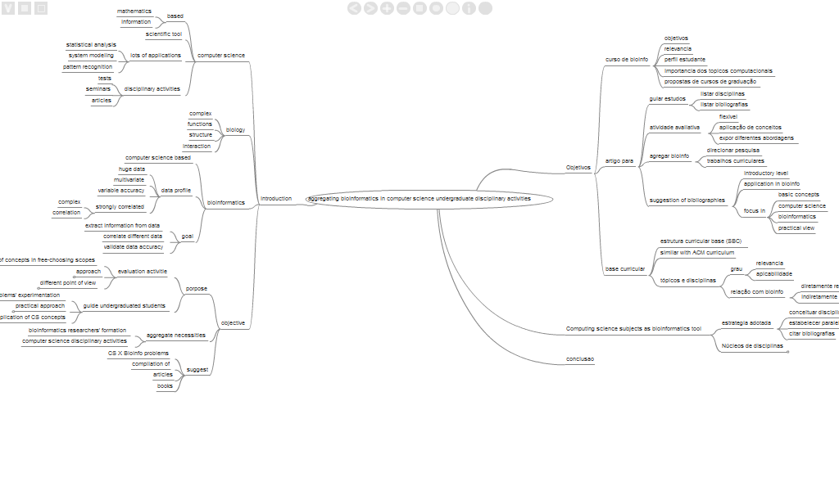

Slide 8
Introdução
Mapas Mentais
  Árvore de Conceitos
    Hierarquia
    Detalhamento
  Nó central e Desmembramentos
    Radiais
    Relações de Associação
      Tópico Central
      Subtópicos
  Imagens, Cores e Conceitos

Slide 9
Introdução
Mapas Mentais
  Propriedades
    Orientação baseada em palavras-chaves
    Sintaxe e Semântica Flexíveis
    Rápido e Fácil de Usar
    Visão em Alto Nível
    Evocativo
    Semi Estruturado

Slide 10
Introdução
Mapas Mentais
  Aplicações
    Entrevistas (Requisitos de Sistemas)
    Brainstorming
    Projeto de Artigos
    Organização de Apresentações

Slide 11
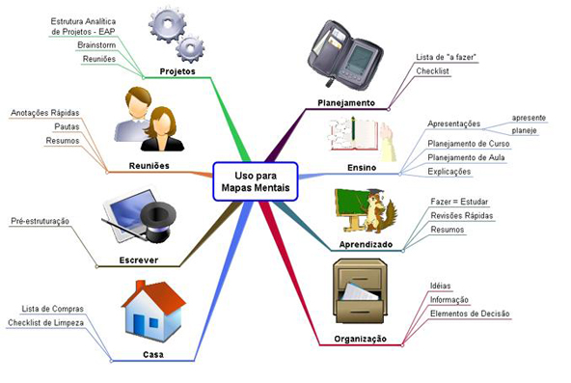

Slide 12
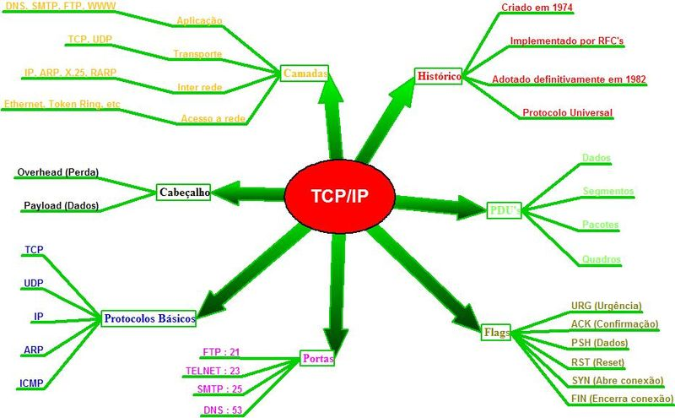

Slide 13
Introdução
Mapas Conceituais

Slide 14
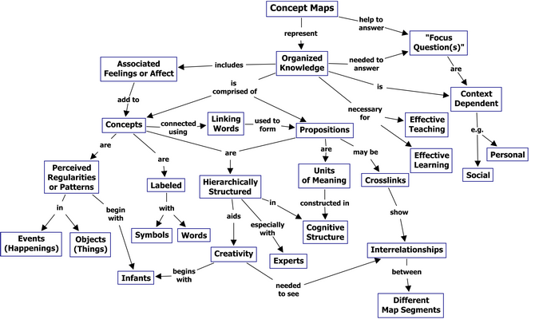

Slide 15
Introdução
Mapas Conceituais
  Teoria cognitiva de aprendizagem de David Ausubel
  Representações gráficas (Diagramas)
    Ilustram relações entre conceitos
      Ligados por palavras
    Conceitos mais abrangentes e menos inclusivos

Slide 16
Introdução
Mapas Conceituais
  Utilizados para auxiliar
    Ordenação e Sequenciação hierarquizada
  Podem ser usados para
    Ensino
    Aprendizagem Escolar
    Planejamento de
      Currículo
      Sistemas
      Pesquisas

Slide 17
Introdução
Mapas Conceituais
  Aprendizagem significativa
    Nova informação adquire significados
    Ancoragem em aspectos relevantes
    Proposições já existentes (Subsunçores)
  Diferenciação Progressiva
    Conhecimento embasando Novos conceitos
    Reorganização
  Reconciliação integrativa
    Estabelecimento de Novas Relações

Slide 18
Introdução
Mapas Conceituais
  Propriedades
    Idiossincráticos
    Dependem do Contexto
    Flexíveis
    Dinâmicos
    Interpretação Evidencia Aprendizado
      Correspondência com Explicação Oral

Slide 19
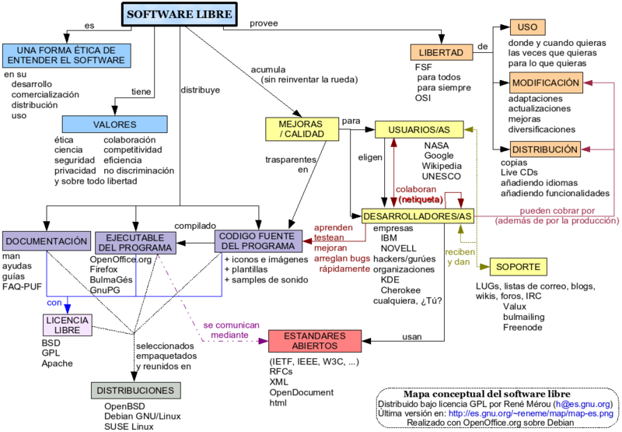

Slide 20
Leitura e Desenvolvimento de Artigos
Leitura:
  Resumos
Desenvolvimento:
  Brainstorming
  Organização de Tópicos
  Distribuição de Conceitos entre os Tópicos
  Determinação das Relações entre conceitos

Slide 21

Processo de Desenvolvimento
Mapas Mentais
  Geral -> Específico
Mapas Concetuais
  Específico -> Geral

Slide 22
Processo de Desenvolvimento
Mapas Mentais
  Definição do Conceito Geral
    Centro da Discussão
  Definição dos Subtópicos
    Detalhamento
    Agrupamento de Conceitos Correlacionados

Slide 23
Processo de Desenvolvimento
Mapas Conceituais
1. Identifique os conceitos-chave do conteúdo que vai mapear e ponha-os em uma lista. Limite entre 6 e 10 o número de conceitos.
2. Ordene os conceitos, colocando o(s) mais geral(is), mais inclusivo(s), no topo do mapa e, gradualmente, vá agregando os demais até completar o diagrama de acordo com o princípio da diferenciação progressiva. Algumas vezes é difícil identificar os conceitos mais gerais, mais inclusivos; nesse caso é útil analisar o contexto no qual os conceitos estão sendo considerados ou ter uma idéia da situação em que tais conceitos devem ser ordenados.

Slide 24
Processo de Desenvolvimento
Mapas Conceituais
3. Se o mapa se refere, por exemplo, a um parágrafo de um texto, o número de conceitos fica limitado pelo próprio parágrafo. Se o mapa incorpora também o seu conhecimento sobre o assunto, além do contido no texto, conceitos mais específicos podem ser incluídos no mapa.
4. Conecte os conceitos com linhas e rotule essas linhas com uma ou mais palavras-chave que explicitem a relação entre os conceitos. Os conceitos e as palavras-chave devem sugerir uma proposição que expresse o significado da relação.

Slide 25
Processo de Desenvolvimento
Mapas Conceituais
5. Setas podem ser usadas quando se quer dar um sentido a uma relação. No entanto, o uso de muitas setas acaba por transformar o mapa conceitual em um diagrama de fluxo.
6. Evite palavras que apenas indiquem relações triviais entre os conceitos. Busque relações horizontais e cruzadas.
7. Exemplos podem ser agregados ao mapa, embaixo dos conceitos correspondentes. Em geral, os exemplos ficam na parte inferior do mapa.

Slide 26
Processo de Desenvolvimento
Mapas Conceituais
8. Geralmente, o primeiro intento de mapa tem simetria pobre e alguns conceitos ou grupos de conceitos acabam mal situados em relação a outros que estão mais relacionados. Nesse caso, é útil reconstruir o mapa.
9. Talvez neste ponto você já comece a imaginar outras maneiras de fazer o mapa, outros modos de hierarquizar os conceitos. Lembre-se que não há um único modo de traçar um mapa conceitual. À medida que muda sua compreensão sobre as relações entre os conceitos, ou à medida que você aprende, seu mapa também muda. Um mapa conceitual é um instrumento dinâmico, refletindo a compreensão de quem o faz no momento em que o faz.

Slide 27
Processo de Desenvolvimento
Mapas Conceituais
10. Compartilhe seu mapa com colegas e examine os mapas deles. Pergunte o que significam as relações, questione a localização de certos conceitos, a inclusão de alguns que não lhe parecem importantes, a omissão de outros que você julga fundamentais. O mapa conceitual é um bom instrumento para compartilhar, trocar e “negociar” significados.

Slide 28
Referências
MAPAS CONCEITUAIS E APRENDIZAGEM SIGNIFICATIVA, Disponível em : www.if.ufrgs.br/~moreira/mapasport.pdf
http://www.organizesuavida.com.br/portal2010/materias/ver/340/conheca-os-mapas-mentais-e-facilite-seus-estudos
http://livingbehindthegates.wordpress.com/2011/08/11/under-pressure-from-gates-top-down-bottom-up-and-sideways/
http://pt.wikipedia.org/wiki/Mapa_conceitual
http://penta2.ufrgs.br/edutools/mapasconceituais/
http://cmap.ihmc.us/

Slide 29
Mapas Mentais e Conceituais Como Ferramenta Para Desenvolvimento de Artigos
Diego Damasceno
damasceno.diego@gmail.com

